Slide 1
Σύνοψη Ετήσιας Έκθεσης 2019 ΕΠ Περιφέρειας Στερεάς Ελλάδας 2014-2020 Αύγουστος 2020
Η Πορεία υλοποίησης του ΕΠ

Slide 2
Το Αναπτυξιακό Όραμα του ΕΠ
Η Περιφέρεια Στερεάς Ελλάδας για να αντιμετωπίσει αποτελεσματικά τις αναπτυξιακές ανάγκες της περιοχής προσδιορίζει το αναπτυξιακό όραμα το οποίο συνοψίζεται στην φράση:
«Ισόρροπη οικονομική και κοινωνική ανάπτυξη της Περιφέρειας Στερεάς Ελλάδας μέσω της βελτίωσης του επιχειρηματικού και επενδυτικού περιβάλλοντος, με σεβασμό στο περιβάλλον και στον πολίτη».

Slide 3
Οι Πόροι του ΕΠ
Το ΕΠ Περιφέρειας Στερεάς Ελλάδας 2014 – 2020 λαμβάνει συγχρηματοδότηση σε ποσοστό 50% από το Ευρωπαϊκό Ταμείο Περιφερειακής Ανάπτυξης (ΕΤΠΑ) και το Ευρωπαϊκό Κοινωνικό Ταμείο (ΕΚΤ).
Ο συνολικός προϋπολογισμός του ανέρχεται (μετά και την έγκριση της 3^{ης} Αναθεώρησης του Προγράμματος, Υποβολή Δεκ. 2019 - Έγκριση Ιαν. 2020) σε 215.738.576 ευρώ δημόσια δαπάνη, εκ των οποίων ποσό 107.869.288 ευρώ αποτελούν την κοινοτική συνδρομή.
Στο ποσό της κοινοτικής συνδρομής το ΕΚΤ συνεισφέρει με ποσό 31.767.244 ευρώ και το ΕΤΠΑ με ποσό 76.102.044 ευρώ (Κοινοτική Συνδρομή)

Slide 4
Διάρθρωση του Επιχειρησιακού Προγράμματος
ΑΠ1: Ενίσχυση της έρευνας, της τεχνολογικής ανάπτυξης και της καινοτομίας
ΑΠ2: Βελτίωση της πρόσβασης, της χρήσης και της ποιότητας των τεχνολογιών των πληροφοριών και των επικοινωνιών
ΑΠ3: Βελτίωση της ανταγωνιστικότητας των μικρομεσαίων επιχειρήσεων
ΑΠ4: Υποστήριξη της μετάβασης προς μια οικονομία χαμηλών εκπομπών διοξειδίου του άνθρακα σε όλους τους τομείς
ΑΠ5: Προώθηση της προσαρμογής στην κλιματική αλλαγή, της πρόληψης και της διαχείρισης κινδύνων
ΑΠ6: Προστασία του περιβάλλοντος και προώθηση της αποδοτικότητας των πόρων
ΑΠ7: Προώθηση των βιώσιμων μεταφορών και άρση των προβλημάτων σε βασικές υποδομές δικτύων
ΑΠ8: Προώθηση της βιώσιμης απασχόλησης υψηλής ποιότητας και υποστήριξη της κινητικότητας των εργαζομένων
ΑΠ9: Προώθηση της κοινωνικής ένταξης και καταπολέμηση της φτώχειας – ΕΤΠΑ
ΑΠ10: Προώθηση της κοινωνικής ένταξης και καταπολέμηση της φτώχειας – ΕΚΤ
ΑΠ11: Επένδυση στην εκπαίδευση, την απόκτηση δεξιοτήτων και τη διά βίου μάθηση
ΑΠ12: Τεχνική Βοήθεια ΕΤΠΑ
ΑΠ13: Τεχνική Βοήθεια ΕΚΤ

Slide 5
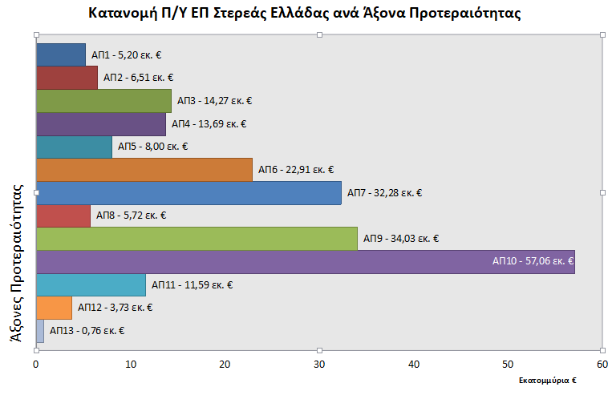
Κατανομή Π/Υ ΕΠ Στερεάς Ελλάδας ανά Άξονα Προτεραιότητας
Η νέα κατανομή του ΕΠ Στερεάς Ελλάδας 2014-2020, όπως προέκυψε μετά την τελευταία αναθεώρηση ανακατανομής του αποθεματικού επίδοσης.
Τη μεγαλύτερη συγκέντρωση παρουσιάζει η προώθηση της κοινωνικής ένταξης και καταπολέμηση της φτώχειας (Άξονες 9 - ΕΤΠΑ και 10 - ΕΚΤ) και ακολουθεί ο ΑΠ7 - Υποδομές μεταφορών και δικτύων (ΕΤΠΑ)

Slide 6
Πορεία Εξειδίκευσης του Προγράμματος
Για την επίτευξη των στόχων του ΠΕΠ, η Διαχειριστική Αρχή (ΔΑ) Περιφέρειας Στερεάς Ελλάδας, λαμβάνοντας υπόψη τις άμεσες ανάγκες και την ωριμότητα των δυνητικά προς χρηματοδότηση έργων, προέβη κατά το 2019:
στην ενεργοποίηση του συνόλου των δράσεων που εξειδικεύθηκαν εντός του 2018,
στην εξειδίκευση 14 νέων δράσεων και την τροποποίηση της εξειδίκευσης 8 δράσεων συνολικού ποσού 37,90 εκατ. €, που αντιστοιχεί στο 17,57% του ΕΠ
Αθροιστικά, το ποσό των εξειδικευμένων δράσεων έως 31.12.2019 ήταν 212,93 εκατ. €, ήτοι 98,7 % του Προγράμματος.
Οι εξειδικεύσεις πραγματοποιήθηκαν με την διεξαγωγή τριών (3) γραπτών διαδικασιών.

Slide 7
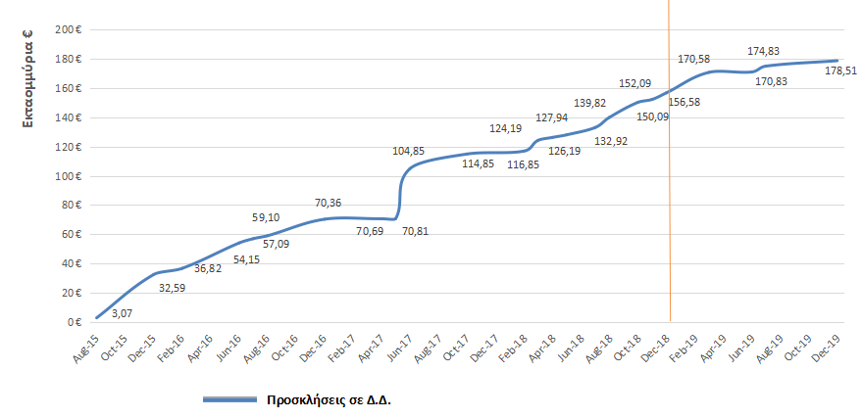
Πορεία Ενεργοποίησης 2015-2019
Υλοποίηση 2015-2018
Υλοποίηση 2019
Η ενεργοποίηση του ΕΠ Στερεάς Ελλάδας φθάνει σε ποσοστό 82,74%, ήτοι 178,51 εκατ. €.
Έχουν εκδοθεί συνολικά 57 προσκλήσεις. Η ενεργοποίηση είναι μια δυναμική διαδικασία και προγραμματίζεται να προσεγγίσει το 100% έως το τέλος του 2020.
Κατά το έτος αναφοράς (2019) εκδόθηκαν 6 προσκλήσεις συνολικού ποσού 21,93 εκατ. €, το οποίο αντιστοιχεί στο 10,17% του ΕΠ

Slide 8
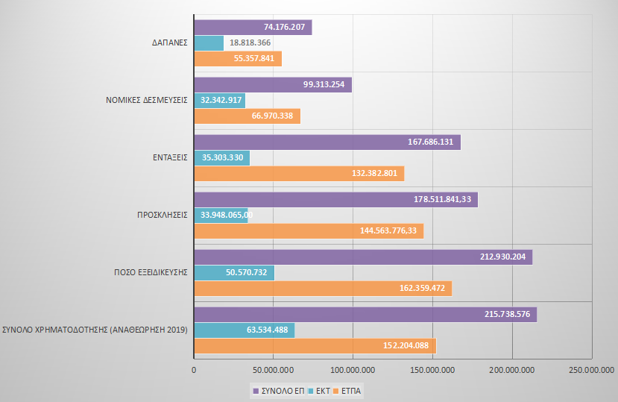
Πορεία Υλοποίησης ανά Ταμείο
Πορεία Υλοποίησης έως 31.12.2019
Έχουν ενταχθεί 144 έργα προϋπολογισμού 167,69 εκατ. € (σε συγχρ. Δ.Δ. - ποσοστό 77,7%.
Οι νομικές δεσμεύσεις αθροίζουν στο ποσό 99,31 εκατ. € (ποστοστό 46,0%).
Η απορρόφηση είναι 74,18 εκατ. € (ποσοστό 34,4%)
Δ.Δ. σε €

Slide 9
Η υλοποίηση του Προγράμματος συνοπτικά
Εντός του 2019 εκδόθηκαν έξι (6) προσκλήσεις για υποβολή προτάσεων με συνολικό προϋπολογισμό 21,93 εκατ. €.
Ο συνολικός προϋπολογισμός των εκδοθεισών προσκλήσεων ήταν 178,51 εκατ. € που αντιστοιχεί στο 82,7 % του Προγράμματος.
Το 2019 εντάχθηκαν εικοσι δύο (22) έργα με συνολικό προϋπολογισμό 34,61 εκατ. €, ενώ η αξιολόγηση στα πλαίσια αρκετών προσκλήσεων συνεχίζεται και το ποσό των εντάξεων βαίνει αυξανόμενο.
Αθροιστικά έως τις 31.12.2019 πραγματοποιήθηκαν 144 εντάξεις έργων με προϋπολογισμό 167,69 εκατ. €, ήτοι 77,7% του Προγράμματος.
Υπεγράφησαν νομικές δεσμεύσεις συνολικού ύψους 99,31 εκατ. €, ήτοι 46,0% του προγράμματος.
Οι συνολικές δηλωθείσες δαπάνες ήταν 74,18 εκατ. € (απορρόφηση - 34,4%) του Προγράμματος.

Slide 10
Ενέργειες επιτάχυνσης της υλοποίησης (1/2)
Ενέργειες, οι οποίες έχουν αναληφθεί από τη ΔΑ προκειμένου να υπάρχει ομαλή υλοποίηση του ΠΕΠ και να επιτευχθούν οι στόχοι που έχουν τεθεί για το Πρόγραμμα, είναι ενδεικτικά οι ακόλουθες:
Η Αναθεώρηση του ΕΠ, η οποία καταθέθηκε τον Δεκέμβριο του 2019 και η έγκρισή της αναμένεται τις πρώτες ημέρες του επόμενου έτους έχει ως στόχο την ανακατανομή του αποθεματικού επίδοσης στους Άξονες Προτεραιότητας και στις δράσεις, τις οποίες υπάρχει ήδη σημαντική εξέλιξη. Με τον τρόπο αυτό προστίθεται μια επιπλέον παράμετρος για την ολική απορρόφηση των ευρωπαικών κονδυλίων προς όφελος των πολιτών.
Τεχνικές συναντήσεις με Επιτελικές δομές προκειμένου να υπάρχει συντονισμός και οι σχεδιαζόμενες δράσεις να καλύπτουν τις πραγματικές ανάγκες της Περιφέρειας,
Λειτουργία ομάδας task force με αντικείμενο την ενίσχυση της ικανότητας των δικαιούχων να υποβάλλουν πλήρεις προτάσεις και την συνεχή παρακολούθηση των έργων με σκοπών την άμεση επίλυση των προβλημάτων που δυνητικά ανακύπτουν.

Slide 11
Ενέργειες επιτάχυνσης της υλοποίησης (2/2)
Συνεχής κατάρτιση και ενημέρωση προσωπικού ΔΑ και εμπλεκόμενων φορέων σε θέματα μέτρησης και παρακολούθησης δεικτών.
Παρακολούθηση της εξέλιξης της επίτευξης των στόχων, διασφάλιση συλλογής αναγκαίων στοιχείων, ανάλυση κινδύνου μη επίτευξης και πρόταση διορθωτικών ενεργειών κλπ.
Επιτάχνυση του σχεδιασμού και της ενεργοποίσης των ΒΑΑ και των ΟΧΕ, δεδομένου ότι η εφαρμογή τους επηρεάζει σειρά επενδυτικών προτεραιότητων του ΕΠ. Ήδη οι αρκετές παρεμβάσεις στο πλαίσιο των ΣΒΑΑ έχουν εξειδικευθεί και προγραμματίζεται να ενεργοποιηθούν με την έκδοση των σχετικών προσκλήσεων εντός του 1ου τριμήνου του 2020, ενώ εντός του ίδιου έτους προγραμματίζεται η ενεργοποίηση του συνόλου των δράσεων ΟΧΕ.
Ανάθεση μελετών και έργων παροχή συμβουλευτικών υπηρεσιών μέσω της Τεχνικής Βοήθειας για την επιτάχυνση των δράσεων και την μεγαλύτερη δυνατή εμβάθυνση.
Πιστή τήρηση των χρονοδιαγραμμάτων που θέτει το Σύστημα Διαχείρισης και Ελέγχου.

